Slide 1
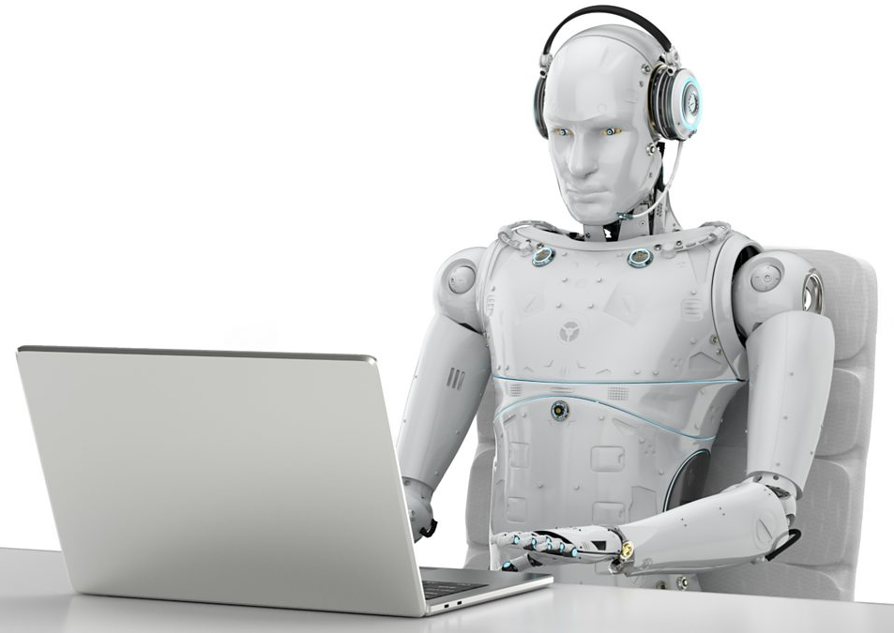
ИСКУССТВЕННЫЙ ИНТЕЛЛЕКТ СЕГОДНЯ

Slide 2
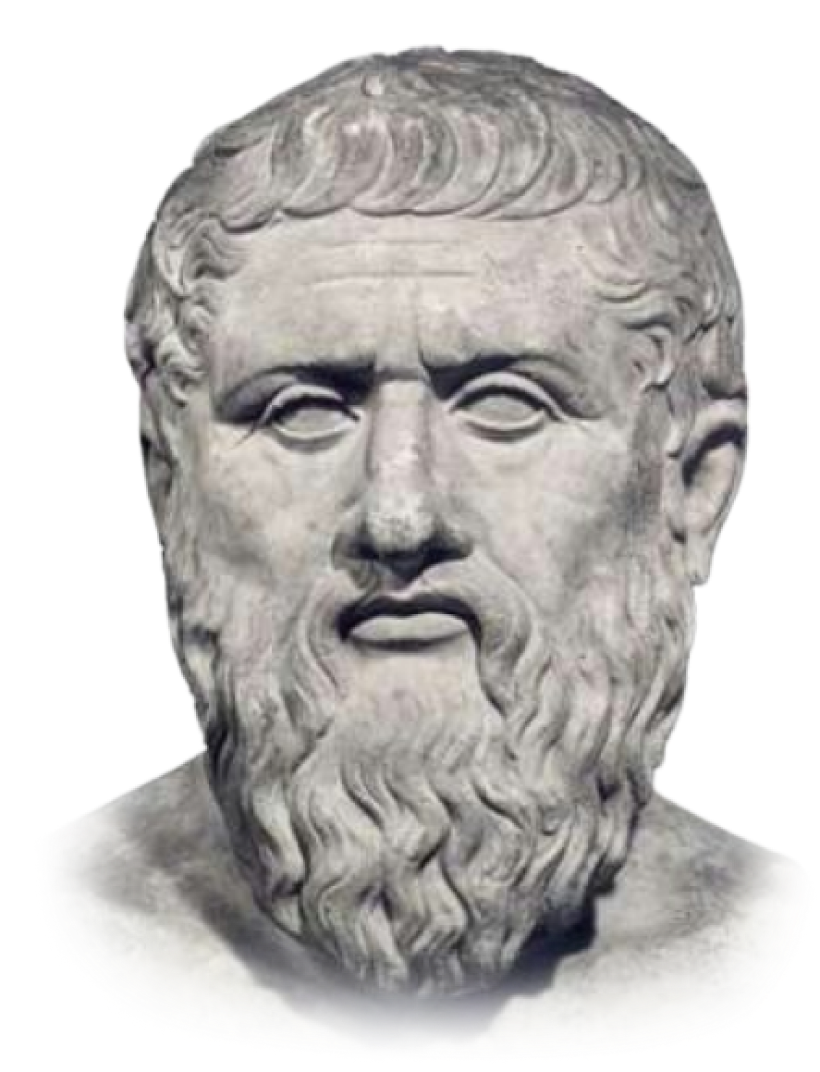

Что такое «искусственный интеллект?»
«Прежде, чем беседовать,
надо договориться о значении слов»
Платон

Slide 3
Искусственный интеллект (ИИ) —
научная область, занимающаяся созданием программ и устройств, имитирующих интеллектуальные функции человека.
Интеллект — способность воспринимать информацию и сохранять её в качестве знания для построения адаптивного поведения в среде или контексте.

Slide 4


Типы искусственного интеллекта
Слабый ИИ
Сильный ИИ
специализированный

Slide 5
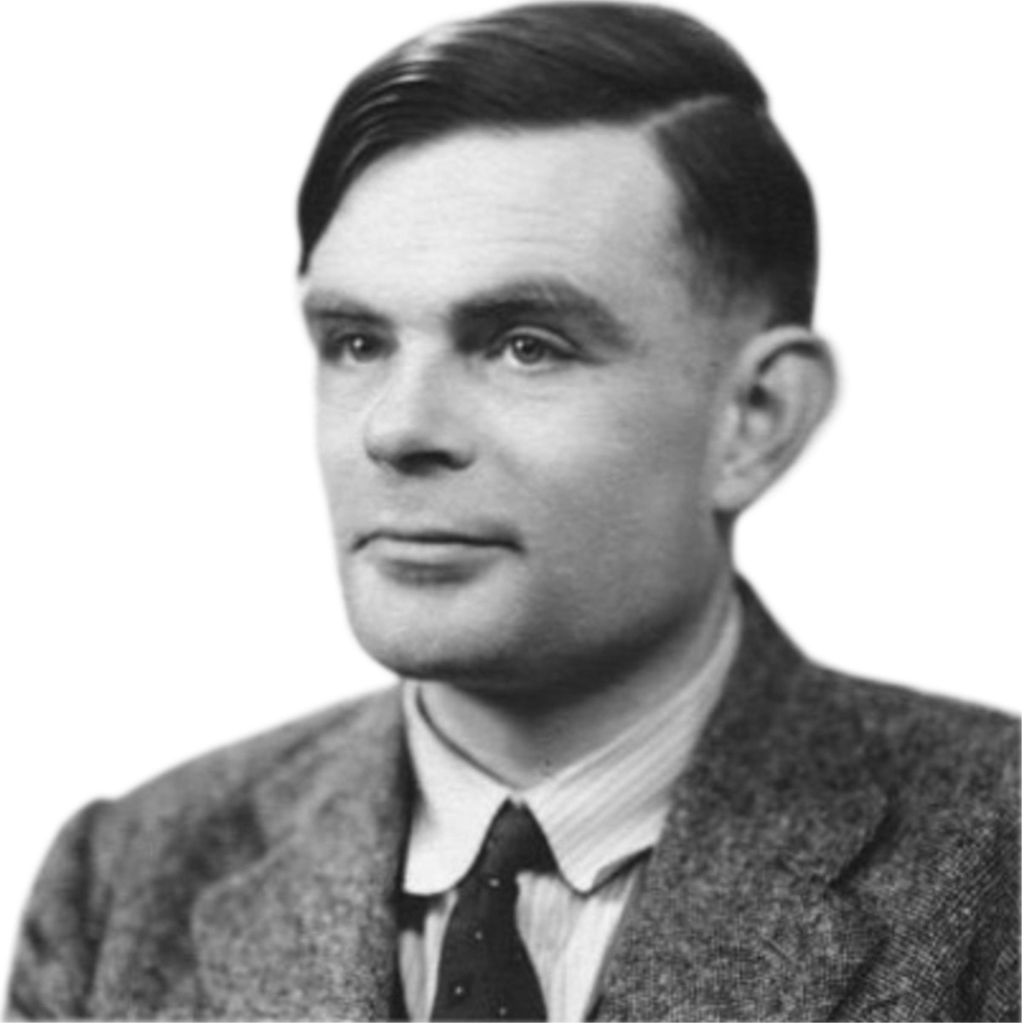
Основоположником ИИ как нового научного направления считается Алан Тьюринг
Он в 1950 году в работе “Может ли машина мыслить?” первым сформулировал проблему искусственного интеллекта и предложил для нее свой Тест Тьюринга

Slide 6

Тест Тьюринга
“Если компьютер может работать так, что человек не в состоянии определить, с кем он общается — с другим человеком или с машиной, - считается, что он прошел тест Тьюринга и может считаться разумным”
Полноценный тест Тьюринга впервые в истории был пройден с помощью программы «Eugene Goostman», разработанной в Санкт-Петербурге в 2014 году.

Slide 8

https://www.nextrembrandt.com/

Slide 9
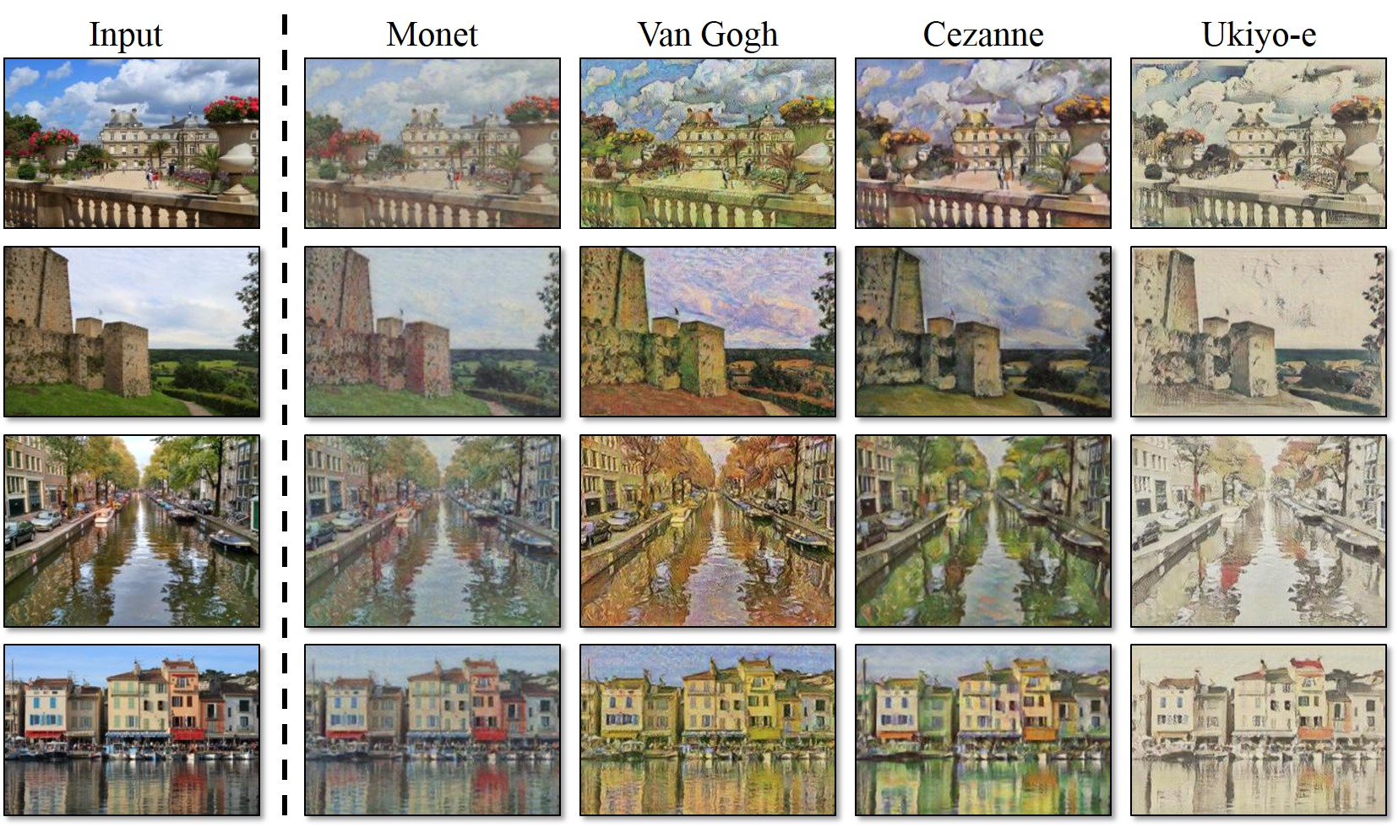

Slide 10
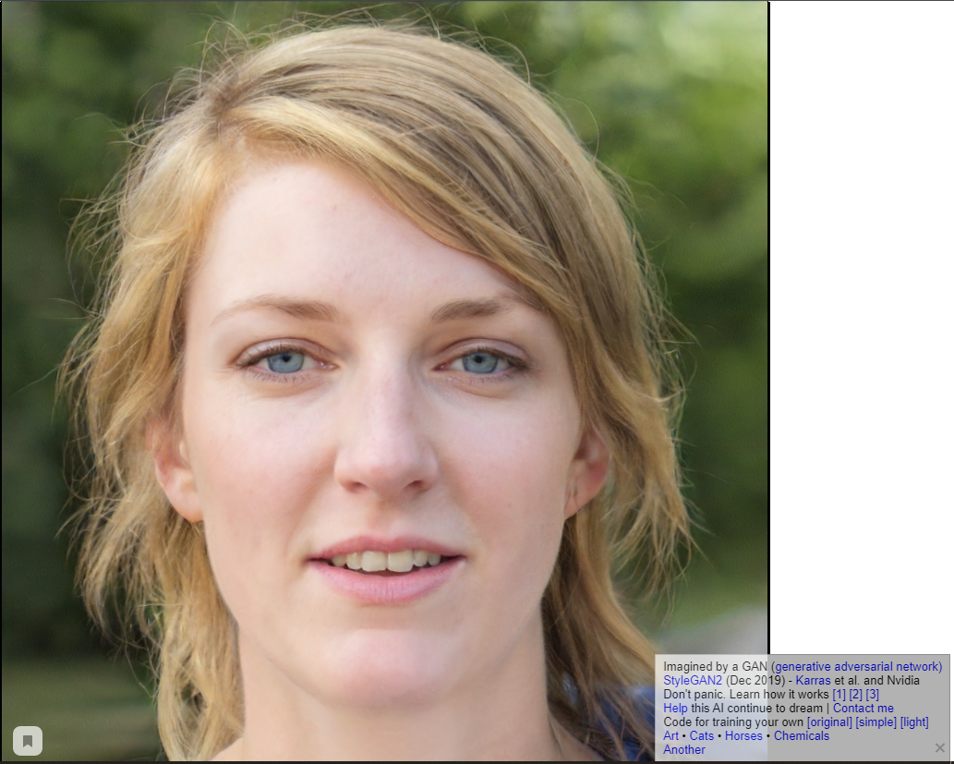
Этой персоны не существует
https://thispersondoesnotexist.com/

Slide 12
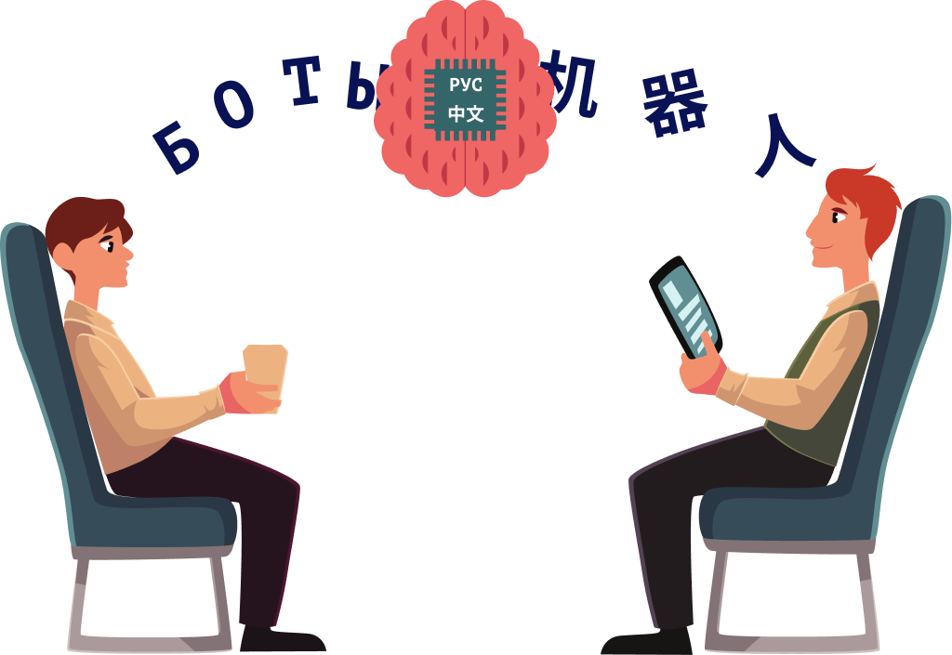
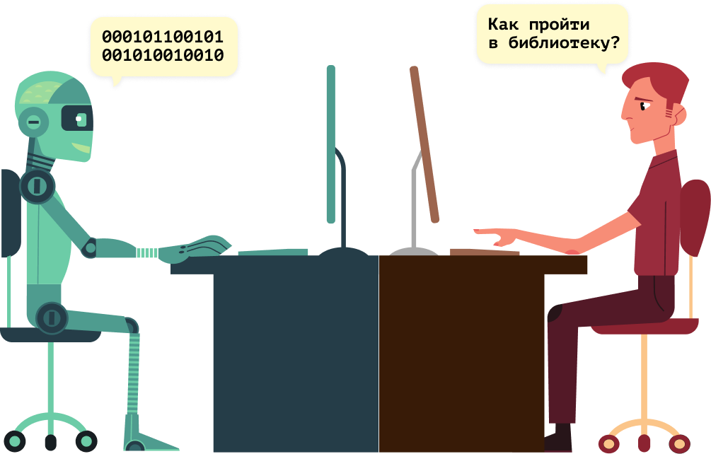
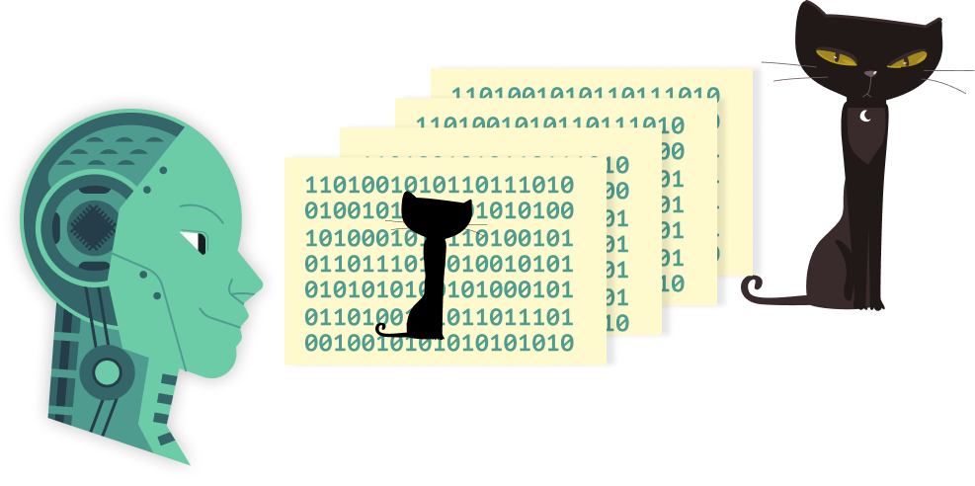
Области, в которых ИИ добился впечатляющих результатов
Машинный перевод
Чат-боты
Распознавание образов

Slide 13
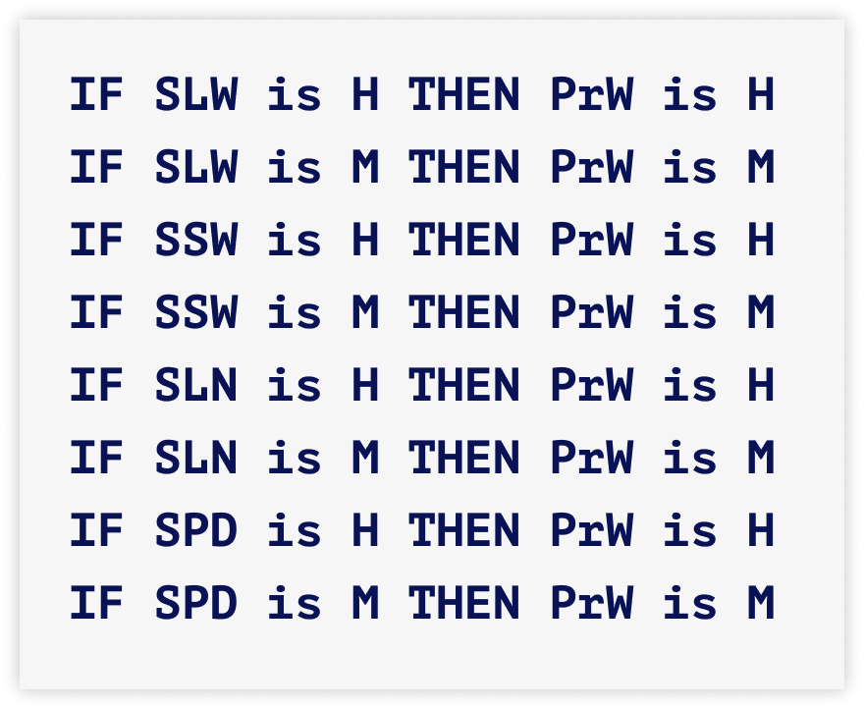
Интеллект не поддавался первым исследователям
Решение — экспертные системы: вручную выписывать знания
в виде правил
Правила выписывали живые люди — эксперты в своих задачах

Slide 14
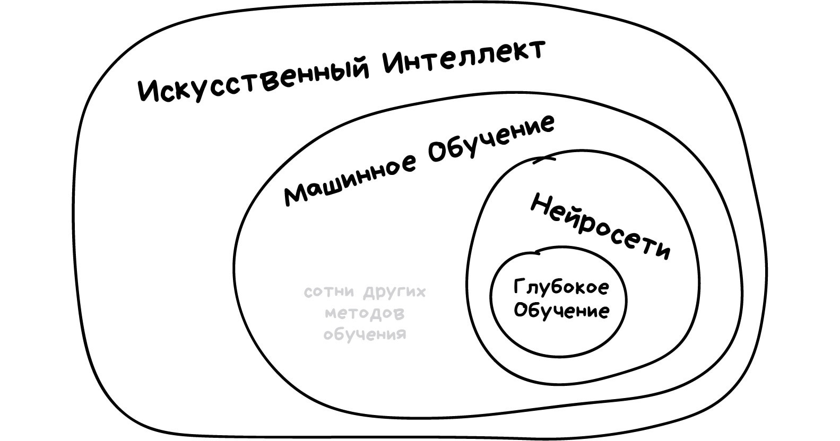
Обучение vs Интеллект

Slide 15
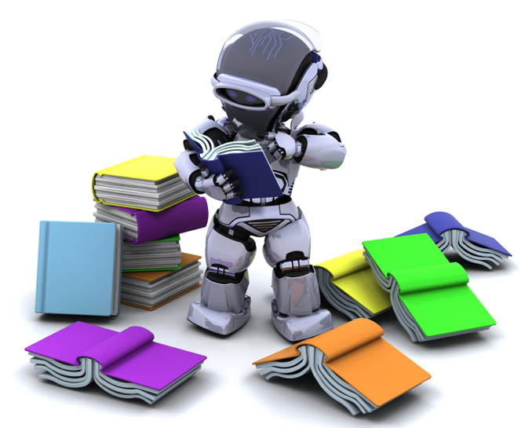
Что такое машинное обучение?
(англ. Machine learning)
подраздел искусственного интеллекта (ИИ), изучающий методы построения алгоритмов, способных обучаться.
Машинное обучение — это алгоритмы, которые находят в данных скрытые закономерности

Slide 16








Машинное обучение превращает данные в знания
Таблицы
Текст
Сигналы
Звук
Изображения
Видео

Slide 17
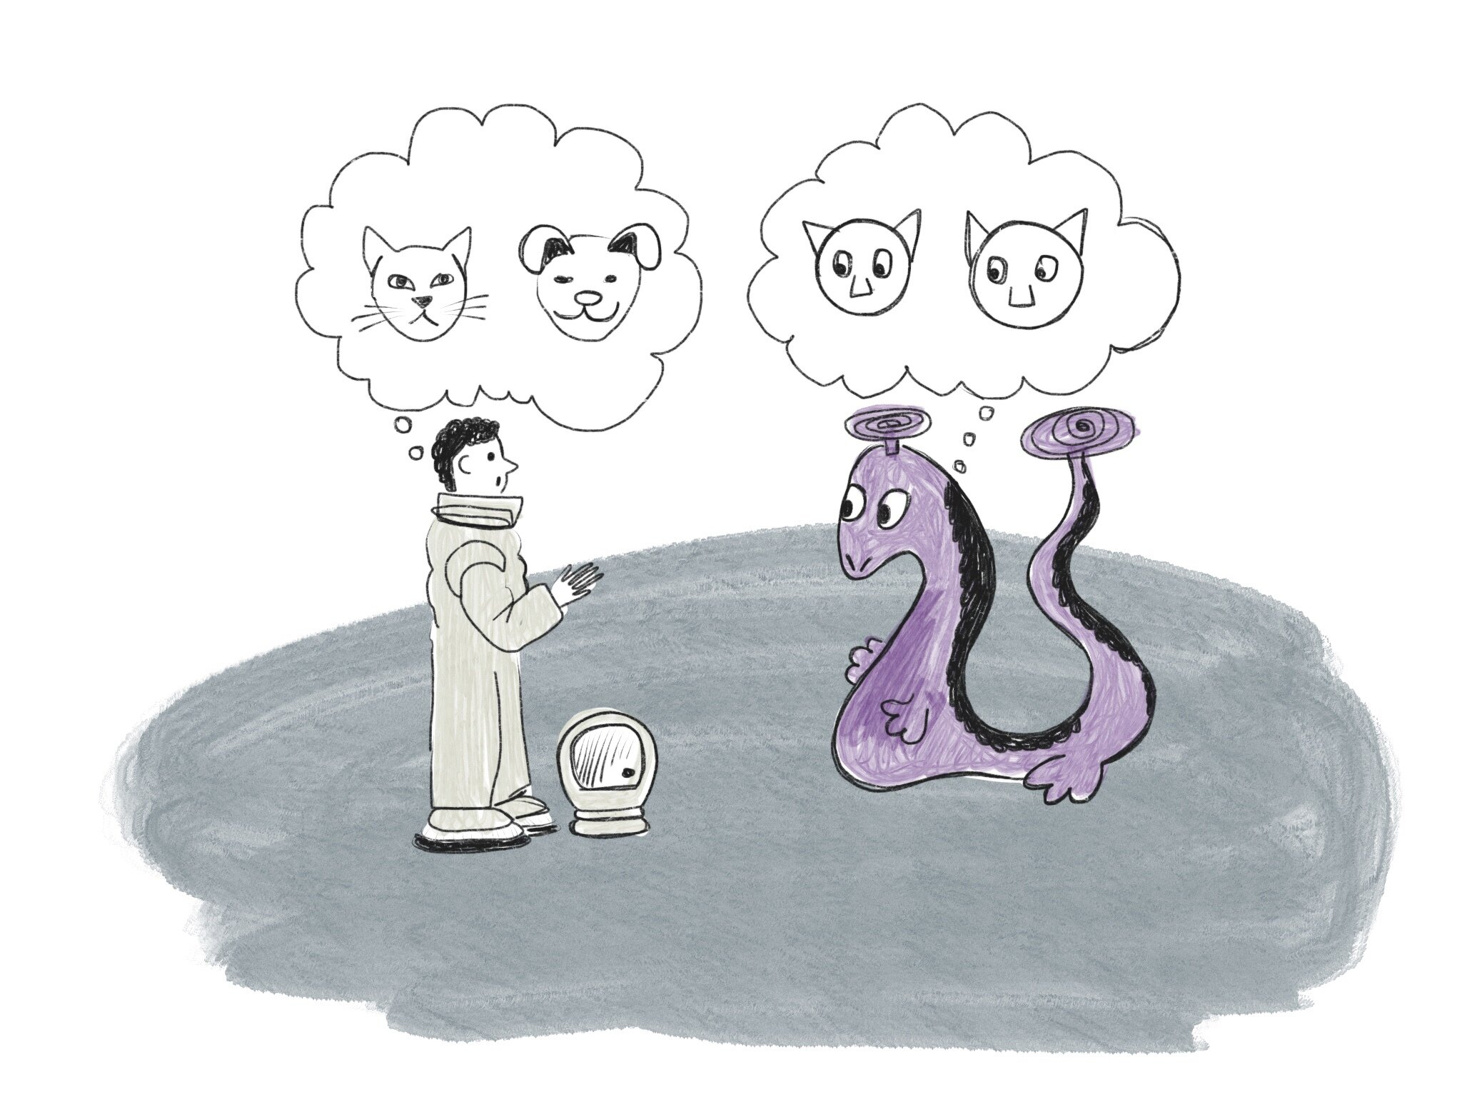
Как отличить кошку от собаки?
Это юпитерианин Йжун, и он никогда в жизни не видел ни кошек, ни собак, и хочет понять чем они отличаются на вид друг от друга.
- У собаки четыре ноги, - говорите вы.
- А у кошки? - уточняет Йжун.
- Тоже четыре. И ещё есть хвост. Хотя и у собаки есть хвост. Но вот шерсть, шерсть у кошки другая, чем у собаки!
- Она другого цвета? Она короче или длиннее?
- Да нет... - теряетесь вы. - и кошки, и собаки бывают разного цвета и с разной длиной шерсти... И глаз у них по два, и носов по одному...
- Тогда как же вы различаете их?! – удивляется Йжун.

Slide 18
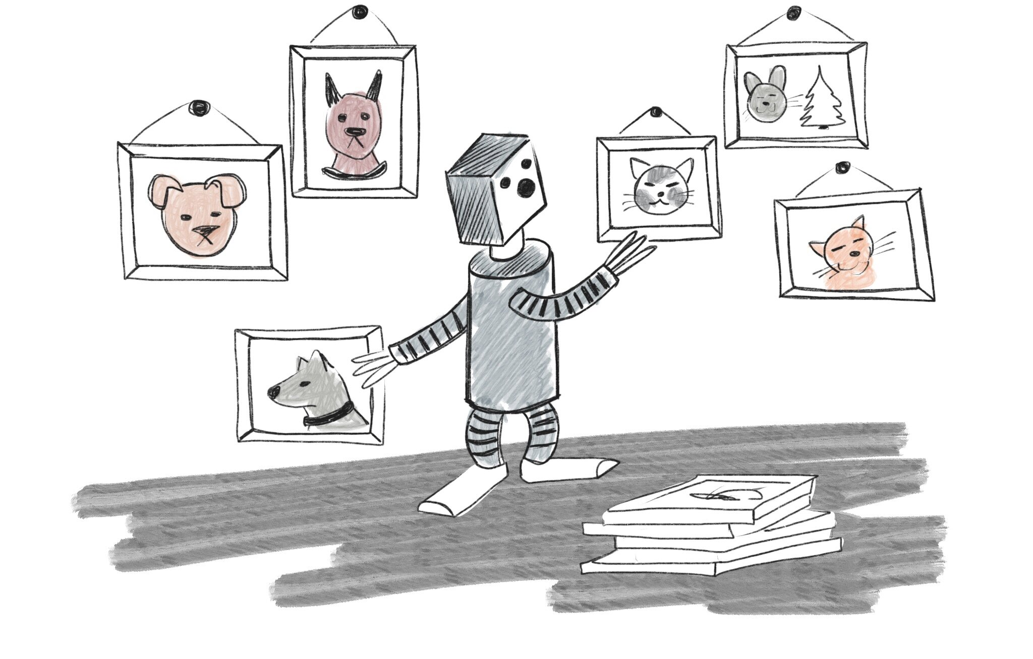
Как научить компьютер отличать кошек от собак?
Так же, как обучают человека. Модель машинного обучения использует
- примеры (картинка с кошкой, картинка с собакой, еще картинка с собакой..) и
- ответы (или «разметку») (вот это кошка, а это собака).
Такой подход в машинном обучении называется “обучением с учителем”.

Slide 19
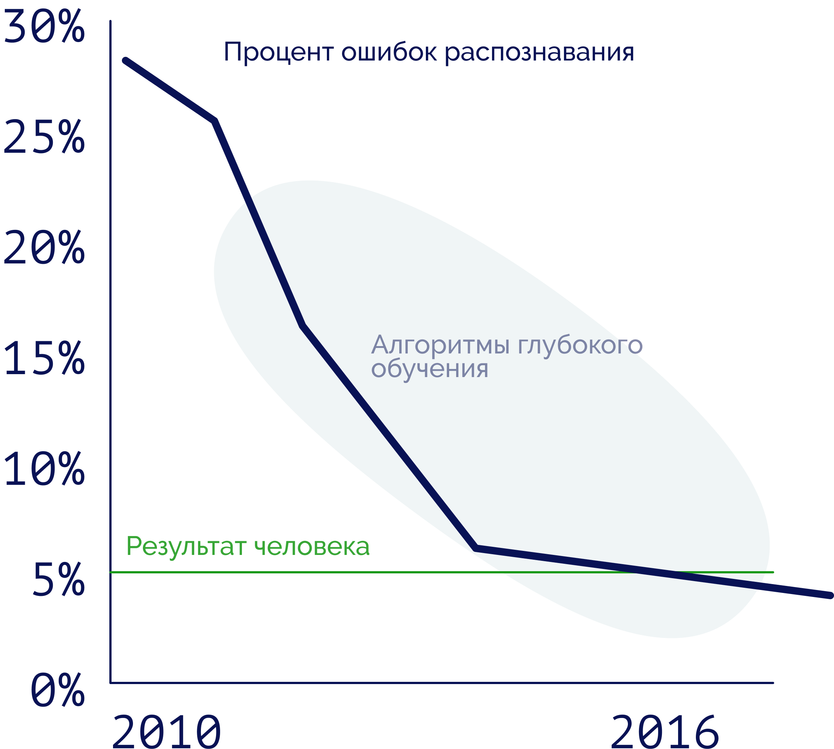
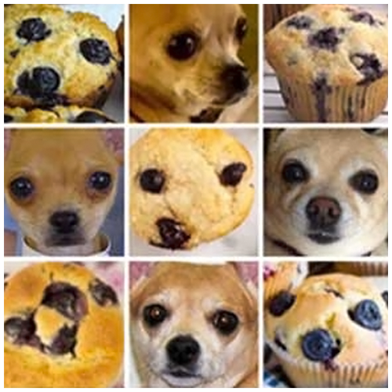
Революция в машинном обучении —
глубокое обучение

Slide 20

f(x)
объекты
ответы
x
y
y=x₁×x₂
Масса, кг
Ускорение, м/с²
Сила, Н
0,2
0,5
0,1
F=m×a
1
9,8
9,8
2,7
20
54
…
…
…

Slide 21
f(x)
объекты
ответы
x
y
?
Что делать, если у нас есть
x и y, но формула f неизвестна?

Slide 22
Обучение
с учителем
объекты
ответы
x , y
f(x)
y≈f(x)
учитель
математическая модель
все данные
x₁₁ | x₁₂ | … | y₁
x₂₁ | x₂₂ | … | y₂
x₃₁ | x₃₂ | … | y₃
… | … | … | …
Чем больше данных — тем лучше

Slide 23




Задача классификации — когда ответы это метки. Объекты могут быть чем угодно.
Определение эмоционального окраса текста
Распознавание изображений рукописных цифр
+
5
1
«Видео отличное 👍»
«Да это смотреть невозможно!»
−
4
0
Текст, набор слов
2 класса
Картинка 28×28
10 классов цифр

Slide 24

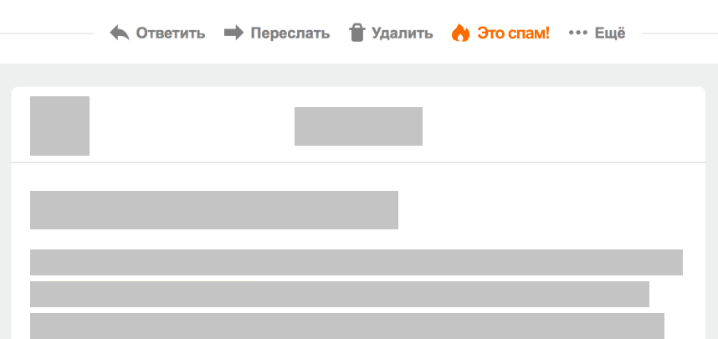

Нас окружают приложения машинного обучения, но мы их уже не замечаем
Разговорные агенты
Антиспам
Поисковые системы

Slide 25
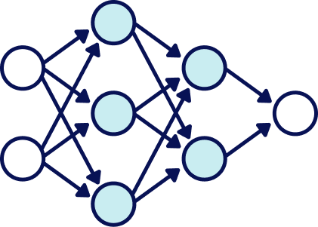
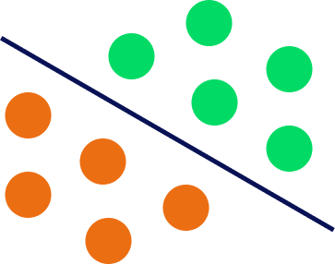
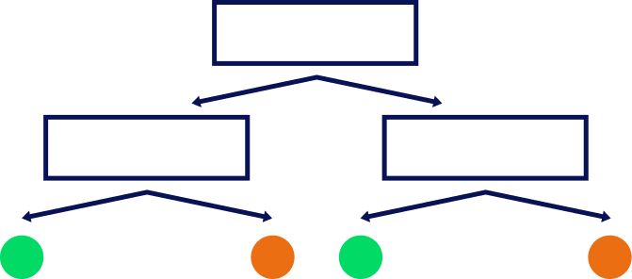
Моделей машинного обучения десятки тысяч, но можно выделить 3 самых популярных класса:
Линейные модели
Деревья решений
Нейронные сети

Slide 26
Что такое нейронные сети?
Мозг состоит из простейших клеток – нейронов
Нейрон – элементарная структурная единица обработки информации
Мозг человека содержит в среднем 100 миллиардов нейронов (10¹¹)
Очевидно, из простейших нейронов можно собрать довольно сложную конструкцию
Биологические модели мозга привели к математическим моделям
Искусственная нейронная сеть – компьютерная программа, моделирующая способ обработки мозгом конкретной задачи

Slide 27
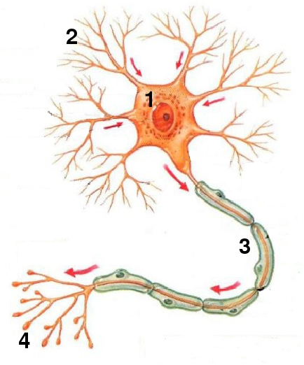
Нейрон головного мозга
Тело нейрона (сома)
Дендриты
Аксон
Синапсы
5. Нервные волокна
Нейрон получает сигналы (импульсы) от аксонов других нейронов через дендриты и передает сигналы, сгенерированные телом клетки, вдоль своего аксона, который в конце разветвляется на волокна. На окончаниях этих волокон находятся специальные образования - синапсы, которые влияют на величину импульсов.
5

Slide 28
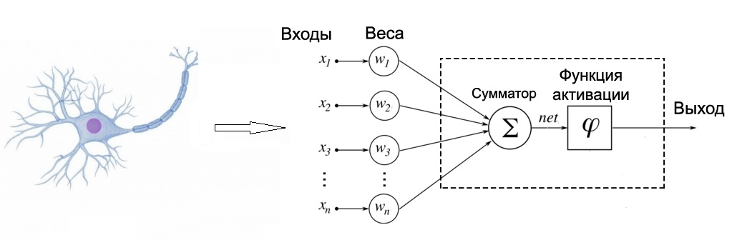


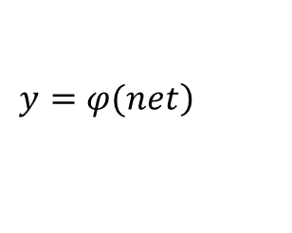
Модель искусственного нейрона
$$y$$
$$net=\sum_{i=1}^{n}{x_{i}w_{i}}$$
$$\left.y=φ(net\right)$$
Маккалок Дж., Питтс У. Логические исчисления идей, относящихся к нервной деятельности // Автоматы. М.: ИЛ, 1956

Slide 29
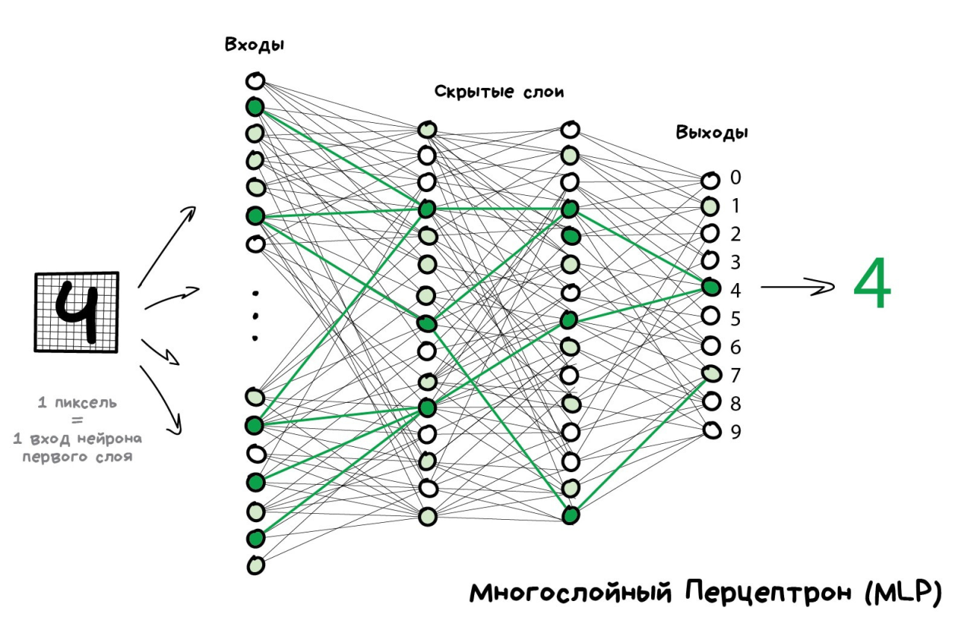
Нейронные сети — это вычислительные модели

Slide 30
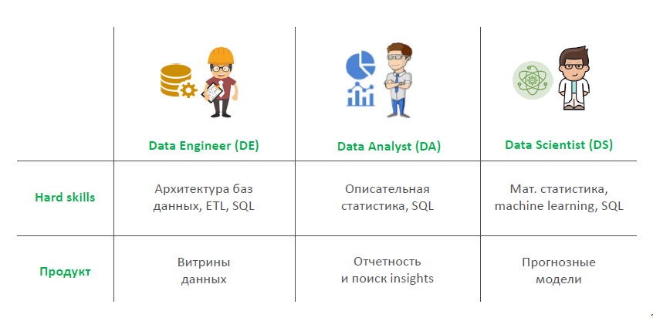
НОВЫЕ ПРОФЕССИИ

Slide 31
